Slide 1


Slide 2




Slide 3

RAMO DE ATUAÇÃO DA EMPRESA ​
​ ​
​ A empresa atua no ramo da alimentação saudável e orgânica.​ ​ SERVIÇOS E PRODUTOS PRESTADOS ​ Serviços: Seleção dos produtos e entrega onde o cliente estiver, oferecendo qualidade e conforto. ​ ​
Produtos: Alimentos denominados orgânicos e saudáveis, tais como; vegetais, folhas, raízes, frutas e grãos.

Slide 4
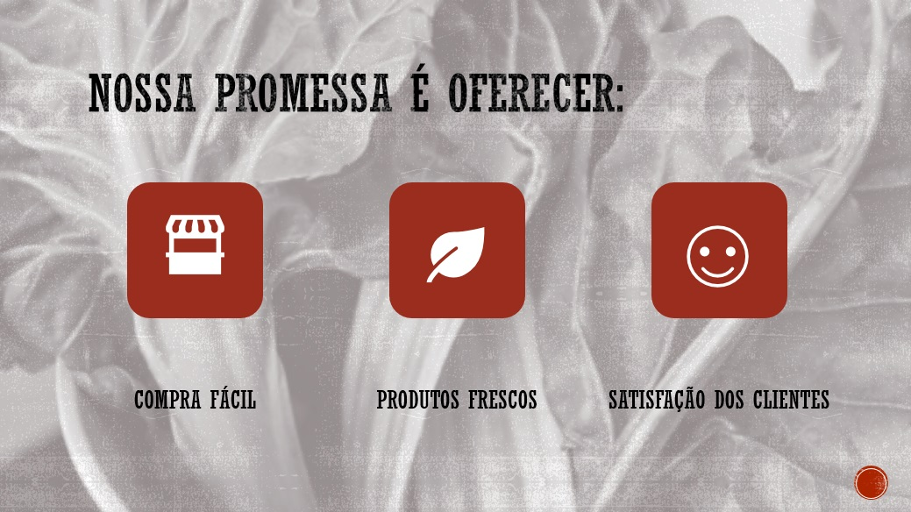

Slide 5

COMPOSIÇÃO DA MARCA
PALETA DE CORES:​ A cor verde está associada à natureza e é comumente usada em produtos ambientais,​ orgânicos. Ela expressa energia e dinamismo e traz a sensação ​de renovação. ​​
CORES:​ #337744 ​​ #8fbb1c​​ #ffffff​​ #894f10
TIPOGRAFIA:​ Letras simples e leves que tentam mostrar como a empresa​ traz praticidade e modernidade. ​ ​
Fonte: Pacifico ​ Disponível em: www.fonts.google.com/?query=pacific&selection.family=Pacifico

Slide 6
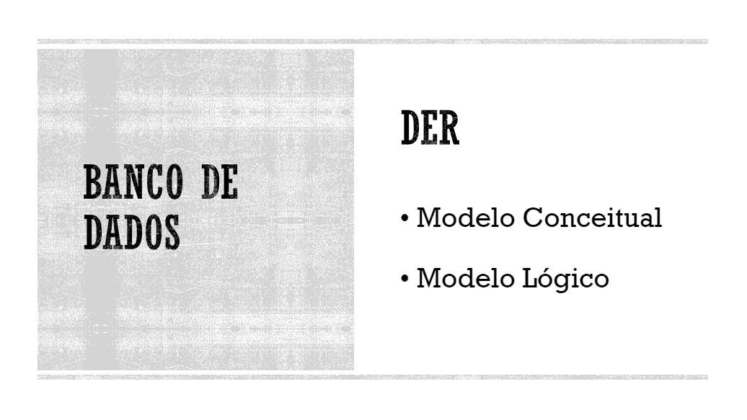

Slide 7
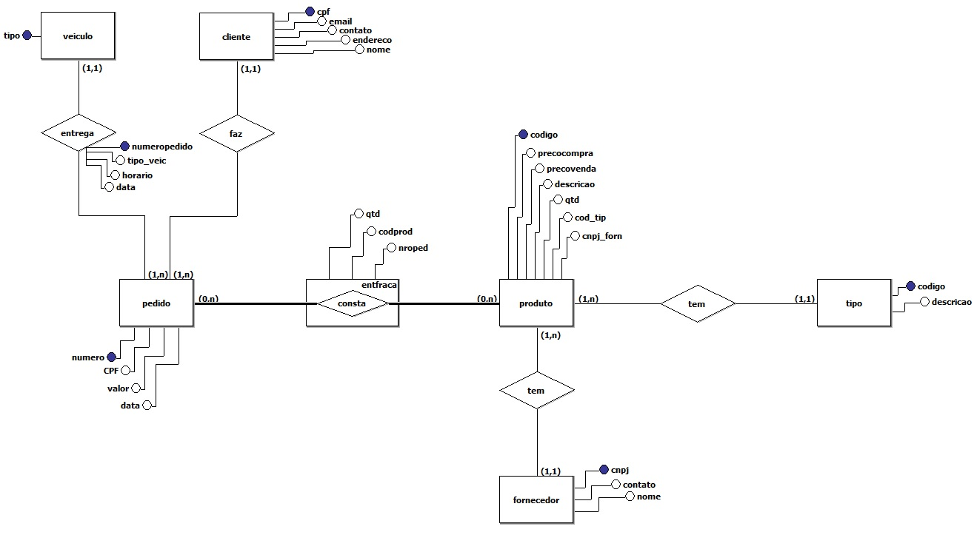

Slide 8
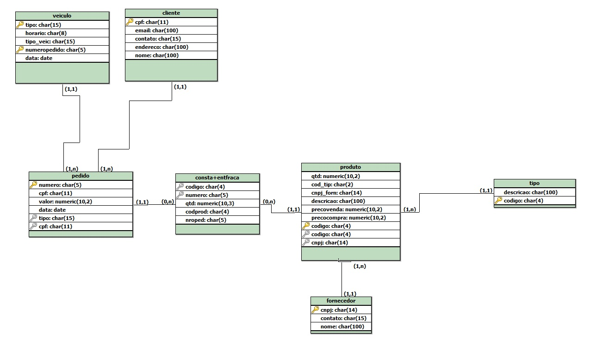

Slide 9
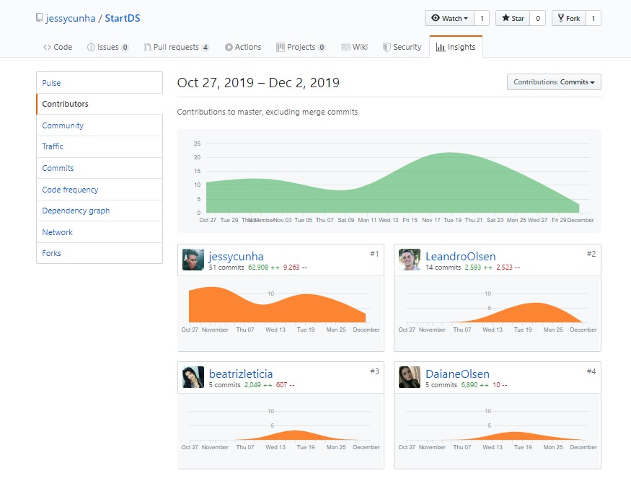

git

